Slide 1
全球行动团队
行动 = 影响力

Slide 2

团队共同努力
Notes:
全球行动团队相信团队合作的做法，一起努力提高领导发展，改善会员发展机会和在全球各个社区推广创新、有影响力的服务方案。
通过团队合作，社区内的一个小想法也能发展壮大，影响全球百万人群，让世界各地的人们能为支持同一个志业聚集在一起。这就是行动的力量。

Slide 3
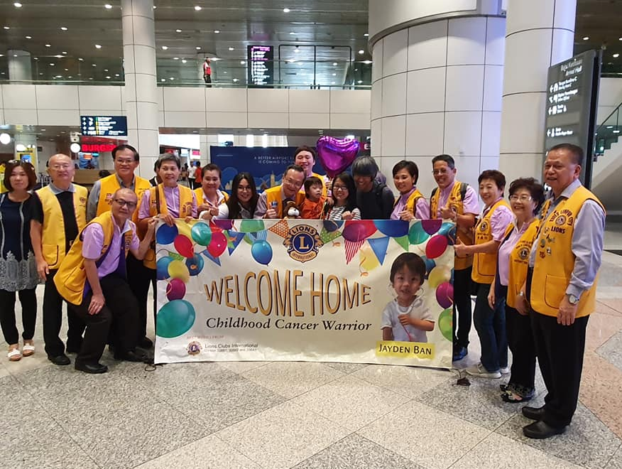

国际领GAT导人团结一致
透过合作与善意，全球行动团队跨越国界，帮助一个有需要的小男孩。
3
Notes:
我想分享一个例子，说明这种团队合作方式如何通过服务产生持久影响。
通过运用国际领导力，全球行动团队得以为马来西亚的一个家庭提供各种支持。

Slide 4
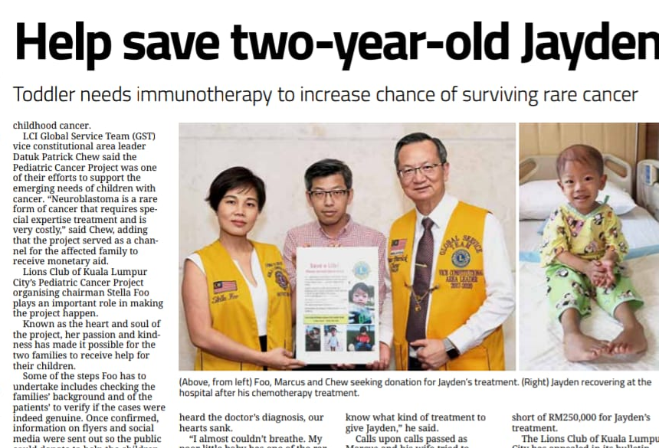
领导狮友动员大家对抗儿童癌症
Chris Bunch – LION Managing Editor
Sanjeev Ahuja – Chief of Marketing & Membership
Dan Hervey – Brand & Creative Director
Stephanie Morales – Meetings Manager
当Marcus Ban发现他2岁的儿子被诊断为神母细胞瘤时，他向马来西亚的狮子分会寻求帮助。这一事件引起了支持的浪潮，促使马来西亚、新加坡、西班牙和美国的狮友们团结协作。
Notes:
在杰登被确诊身患神母细胞瘤这种罕见癌症时，他的父亲联系了吉隆坡市狮子分会的狮友，为儿子的治疗寻求帮助。杰登在新加坡的化疗没有成功，随后，GAT狮友们动员了全球其他地方的力量，寻找能为杰登提供所需治疗的机构。

Slide 5
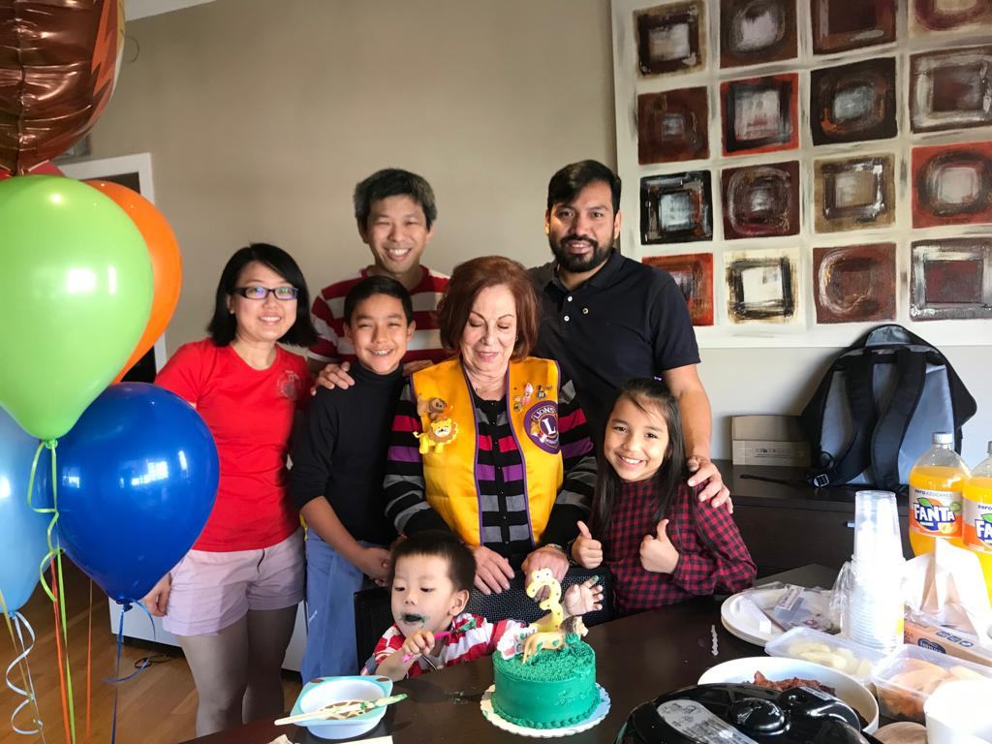
狮友们面临的困难很多，寻找能治疗杰登疾病的机构只是其中之一。
5
减轻这一疾病为杰登的家庭带来的负担也是狮友们的一项要务
Notes:
在多次尝试寻找治疗方案后，杰登一家来到巴塞罗那。 狮友们急切地希望为他们一家提供任何可能的帮助。狮友们对杰登一家给予了热情的支持，为他们提供了地铁卡供周游全城，甚至还为杰登举办了3岁生日派对。

Slide 6
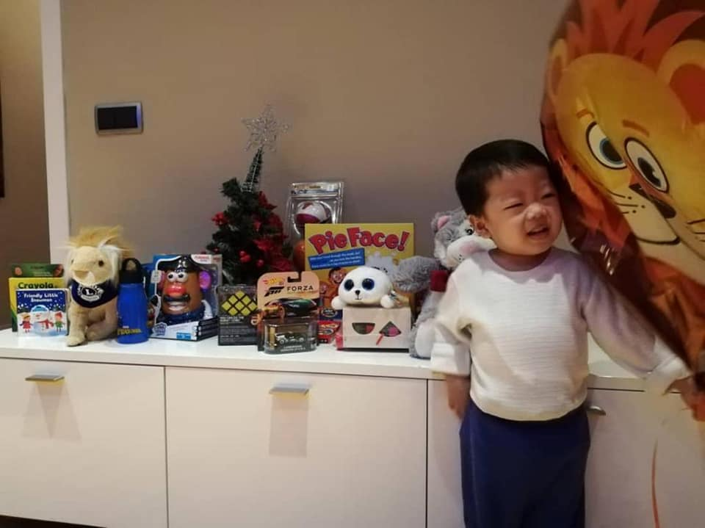
每个支柱发挥其作用
领导、会员和服务在行动
6
Notes:
全球行动团队的每个支柱 - 领导，会员和服务 - 在为杰登提供所需的拯救生命的治疗方面发挥了重要作用。
以下是GAT如何将服务，领导力发展和会员结合起来，以增加其影响力的。

Slide 7
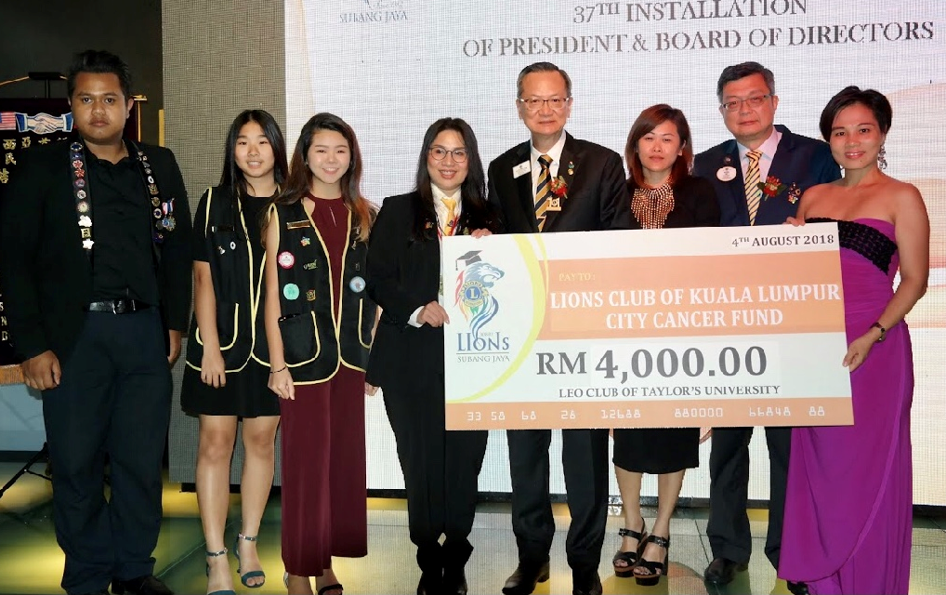
在马来西亚
的领导发展
与世界各地的狮友相连
透过Facebook和电子邮件与GAT网络连接
透过吉隆坡市癌症基金会领导募款活动
发动青少狮和狮友参与募款和支持活动
马来西亚的青少狮为杰登募款
7
Notes:
我们的GAT团队在各阶层都展现了卓越的领导力。在马来西亚，GAT领导们透过发动当地狮友和动员全球狮友的力量，为杰登提供帮助。
他们向不同国家的多位狮友发送了邮件，并与GAT 总部职员一起帮助杰登。 在拉斯韦加斯举办的LCI年会上，组织了GAT的会议，来自纽约和马来西亚的狮友得以见面并计划为杰登及其家人提供支持。

Slide 8
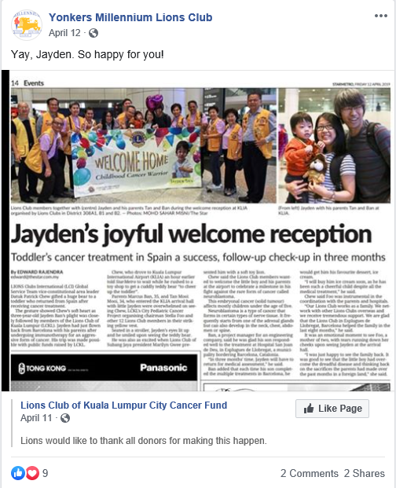
在美国和新加坡
的服务
在纽约
  代表杰登的家人与当地医院沟通， 帮助开展治疗
  为杰登的治疗和供给募款
  鼓励在Facebook发帖，介绍杰登的情况，以帮助募款
在芝加哥
  收集玩具送给杰登作为圣诞礼物
在新加坡
  在复合区年会时募款
8
Yonkers千禧狮子分会运用Facebook作为宣传工具。
Notes:
服务是狮友之所以成为狮友的理由。关于杰登一事，在多个国家中开展了若干有影响力的服务方案，目标一致：支持杰登。
儿童癌症是我们的全球志业之一，全球的分会都团结一致帮助杰登。这表明，服务是没有国界的。

Slide 9
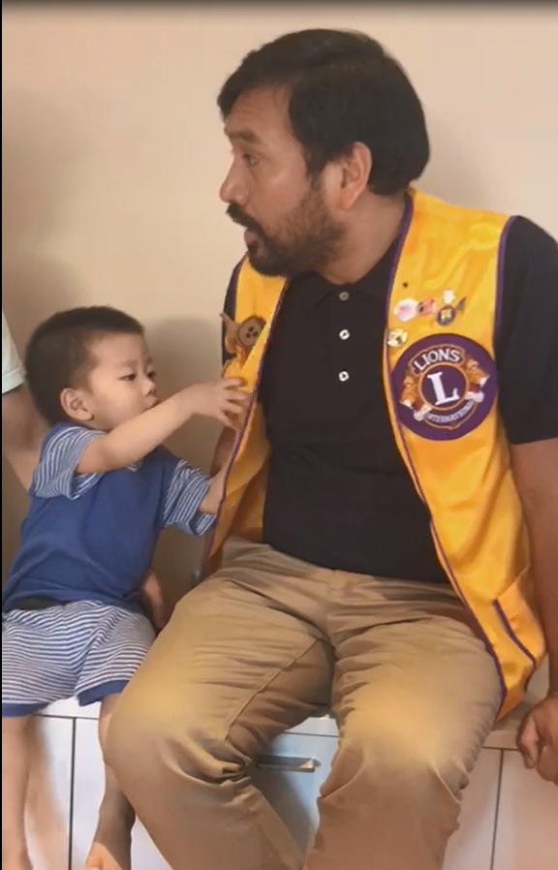
在西班牙
的会员发展
发动分会会员支持杰登。
支持杰登及其家人在巴塞罗那的需求。
帮助杰登及其家人庆祝重要时刻，比如杰登的3岁生日和出院回家。
打造正面的会员满意度。
9
巴塞罗那的狮友拜访杰登和他的家人
Notes:
服务方案是推动人们成为狮友并保留狮友身份的理由。保留狮友身份比成为狮友更重要。巴塞罗那的分会阶层GAT确保其会员参与了访问医院、捐献尿布和其他当地的支持活动。 GAT分会会员发展主席确保其会员积极参与方案，实现积极的会员满意度。

Slide 10
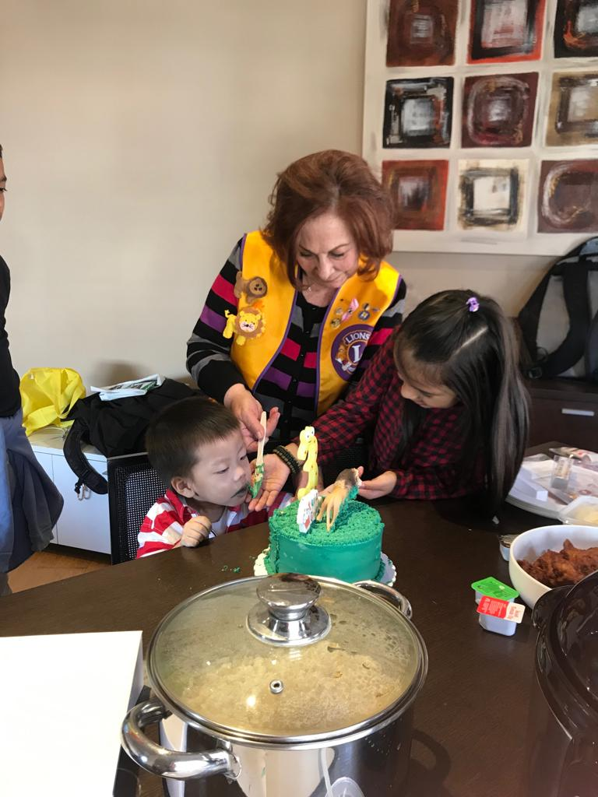
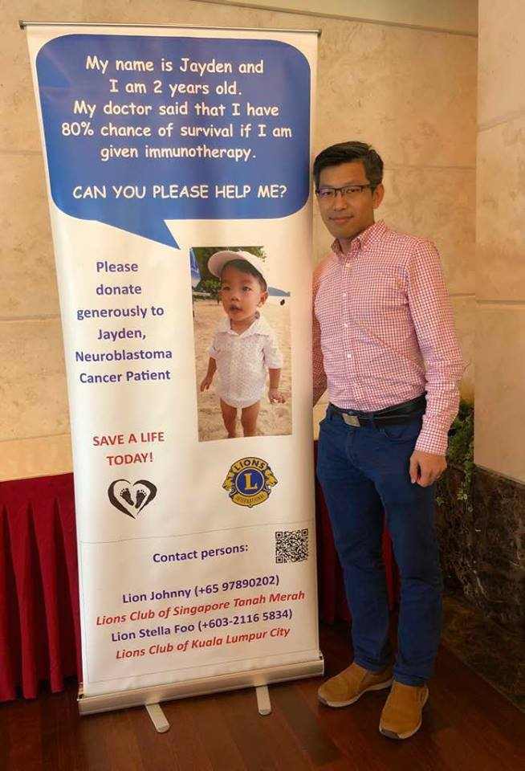
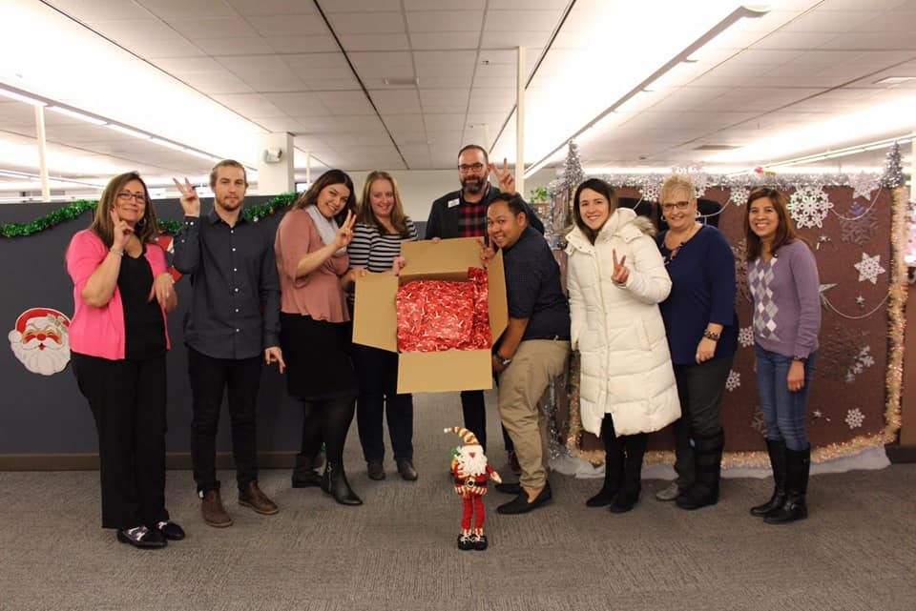
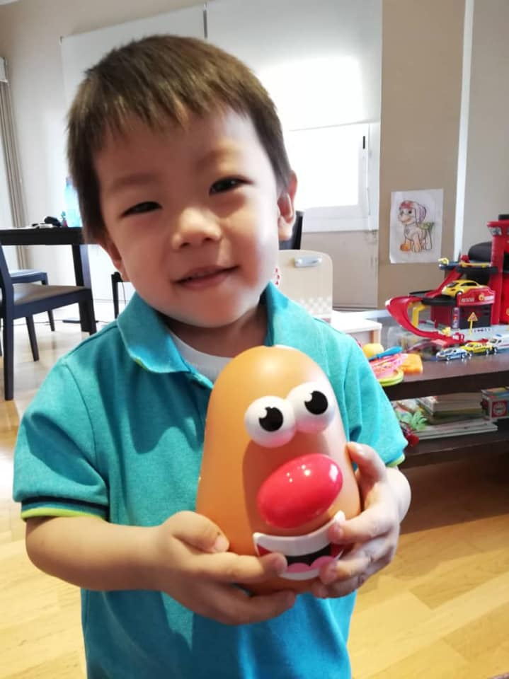
在世界各地积极参与
Notes:
透过全球狮友的努力，杰登得以得到治疗，而其家人也得到了在帮助他与病魔斗争过程中的必要支持。

Slide 11
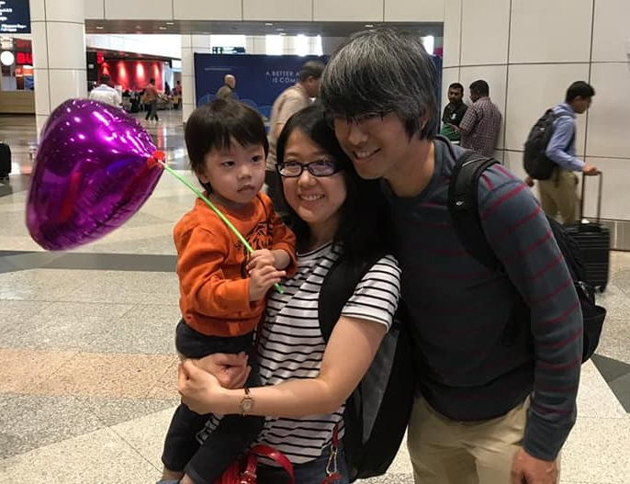
运用全球网络
「这是GAT运用全球狮友对狮友网络的一个优秀案例。狮友们在服务中可以超越国界。」
前国际总会长 卡吉哈霸那南达
全球行动团队主席
杰登在接受治疗后与家人一起从巴塞罗那回到家中
11
Notes:
杰登的故事已在各阶层狮友中传遍。 在狮子杂志、各会议甚至2019年国际年会中得到宣传。

Slide 12
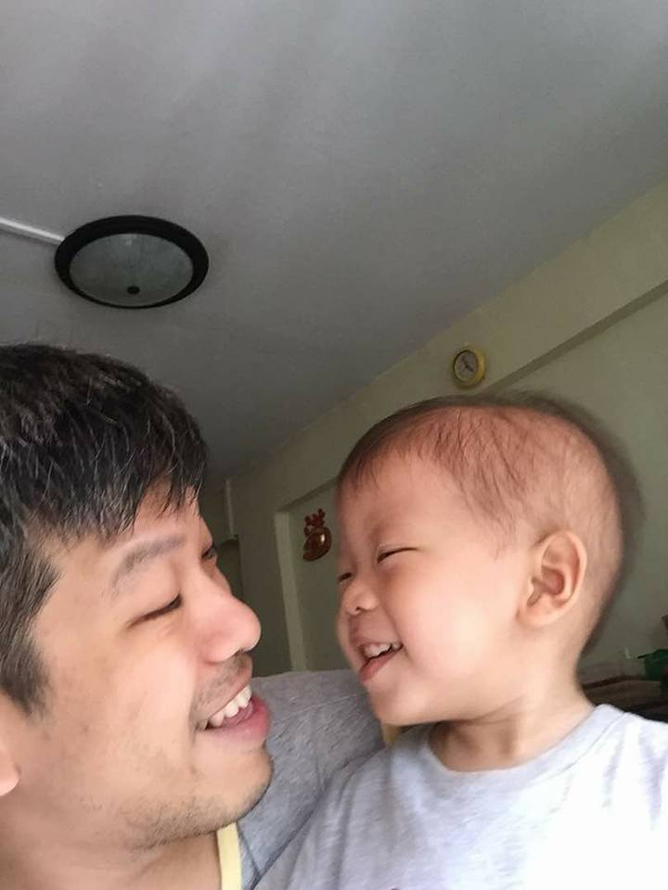
体现影响的数据
2018 - 2019
6
4
>65,000
1
狮子会
国家
募集到的美元
小男孩的生命得到拯救
12
Notes:
一个父亲对狮友的请求让全世界会员行动起来，帮助一个小男孩和爱她的家人。
他们不仅看到服务的影响力。他们还感受得到。

Slide 13
行动的力量
透过分享成功的故事激励狮友及伙伴
评估贵社区的需求
利用全球行动团队
把握您的机会
Notes:
服务的影响是压倒性的。服务推动会员发展。随着更多狮子会员参与我们的工作，领导力发展的机会就更多。
请为世界各地的狮子会员的工作而受到鼓舞。
我鼓励您与自己所在区的狮子会分享这个成功故事。透过领导、会员和服务的力量，您也可以团结社区中的领导者，实现持久和持续的改变。

Slide 14
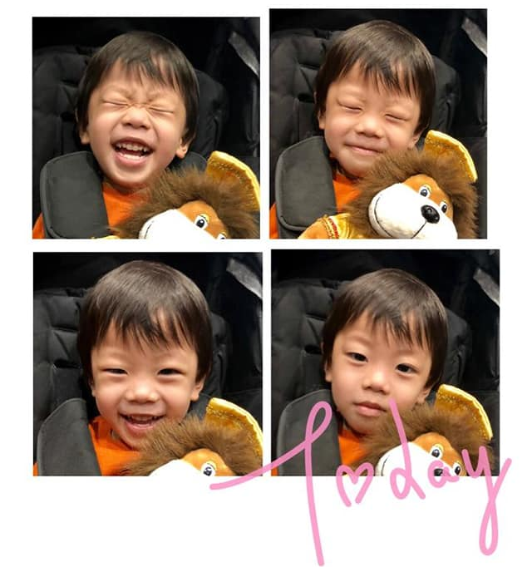
快乐与健康
Notes:
今天，杰登病情已全面缓解，和家人一起生活在马来西亚的家中。

Slide 15

感谢您
©2019 国际狮子会
9/19 zh-TW

